Slide 1
BİTLİS TEKNOLOJİ GELİŞTİRME MERKEZİ

Slide 2
Teknoloji geliştirme merkezi ( tekmer )
Girişimcilere ve işletmelere ön kuluçka, kuluçka ve kuluçka sonrası süreçlerde; iş geliştirme, mali kaynaklara erişim, yönetim, danışmanlık, mentörlük, ofis ve ağlara katılım gibi hizmetler sağlar.

Slide 3
BİTLİS TEKMER
Bitlis Teknoloji Geliştirme Merkezi; Bitlis Eren Üniversitesi ve BETAV (Bitlis Eğitim ve Tanıtma Vakfı) tarafından 25.08.2021 tarihinde KOSGEB’in proje desteği kararıyla kurulmuştur. Bitlis Eren Üniversitesi akademisyenleri, öğrencileri ve mezunları başta olmak üzere AR-GE veya ÜR-GE içeren teknoloji/yenilik odaklı iş fikri/proje sahibi her türlü girişimci veya işletmelere fikirlerini ticari değere dönüştürmeleri için gereken altyapı ve danışmanlık hizmetini vermeyi amaçlamaktadır.

Slide 4
Bitlis TEKMER AVANTAJLARI
Ortak kullanım alanı ve uygun kira maliyetleri
Projelerinizi yönlendirme
Büyümenizi hızlandırma
Sunumunuzu güçlendirme
Müşteri bulma
Strateji belirleme
TEKMER vergisel ve mali avantajlar

Slide 5
Yatırım Süreci Desteği
Yatırım sürecinizi yönetme desteği
Yatırım sunumlarınızı mükemmel hale getirme
Deneyimli Mentör Kadrosu
Ekip Kurma, Ürün Geliştirme, Markalaşma, Pazara Giriş ve Fon Kaynakları gibi birçok konuda birebir görüşmeler sağlanmaktadır.

Slide 6
BİTLİS TEKMER’ İN proje kabulü yaptığı ALANLAR
YAZILIM
ENERJİ VE YENİLENEBİLİR ENERJİ
NANOTEKNOLOJİ
SAĞLIK
KİMYA
TARIM VE HAYVANCILIK

Slide 7
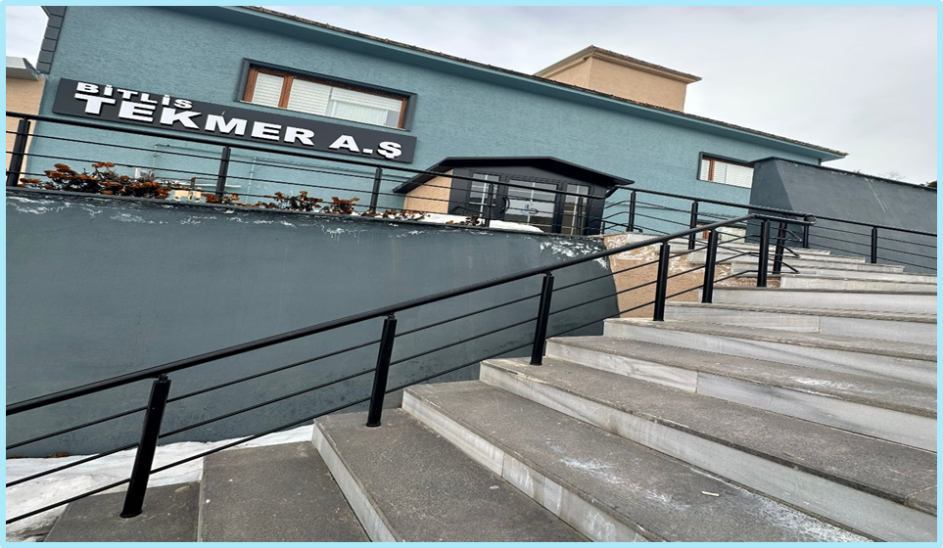
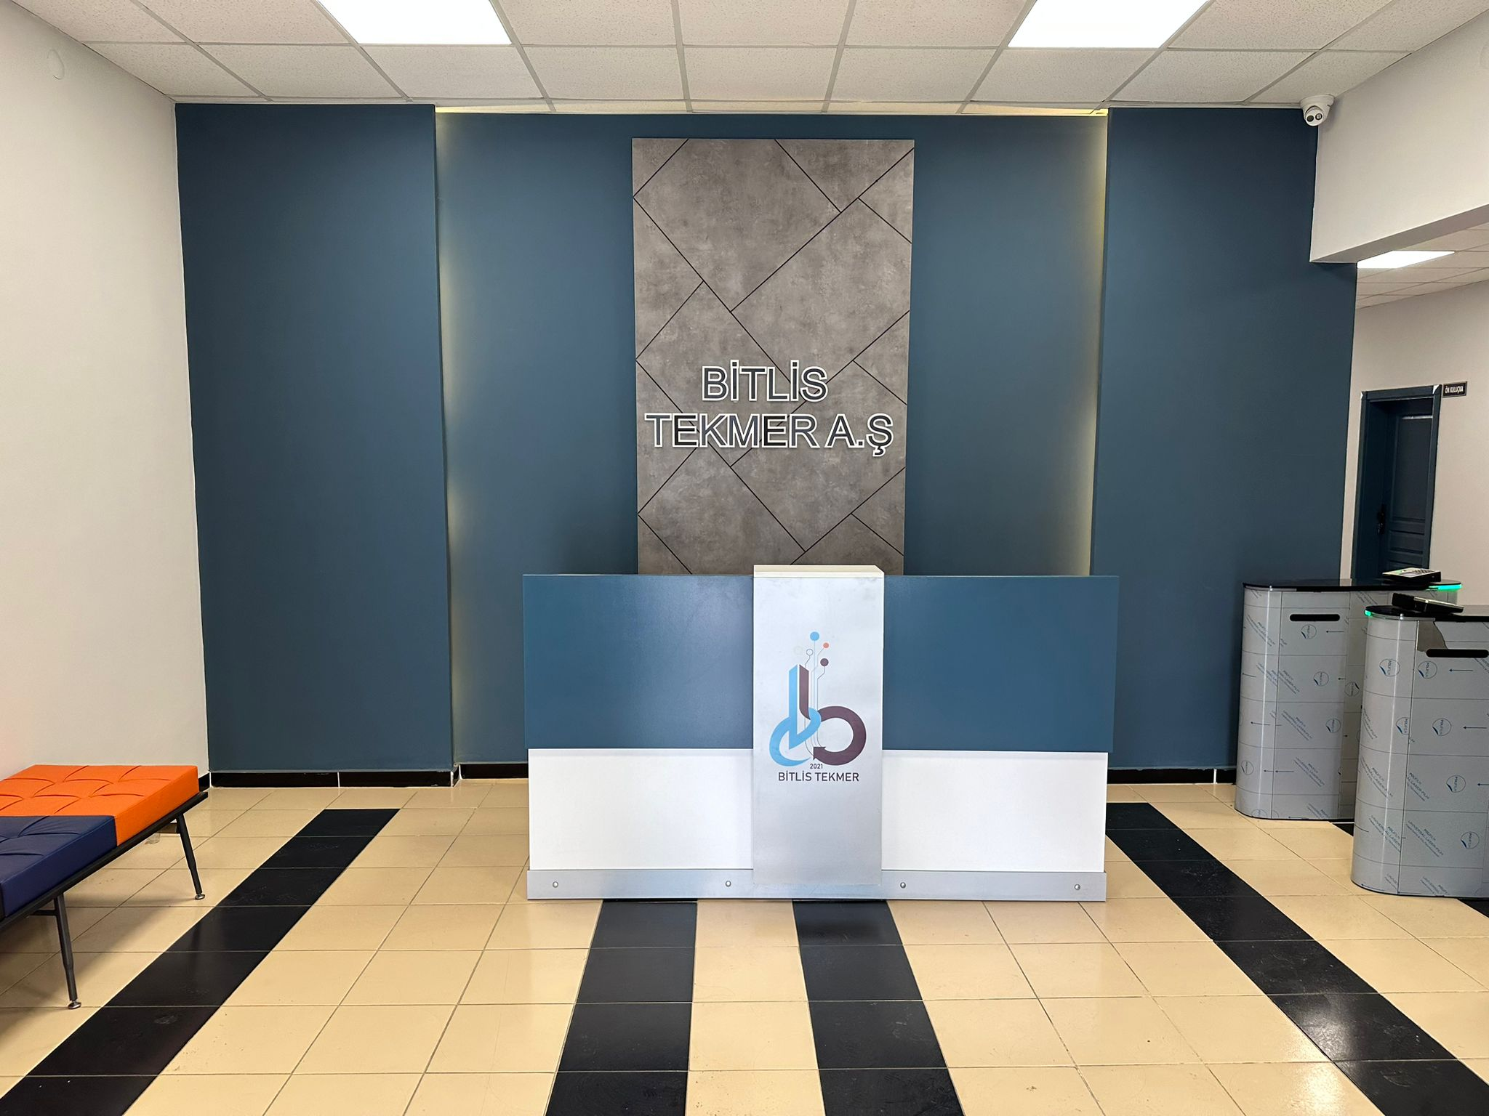

Slide 8
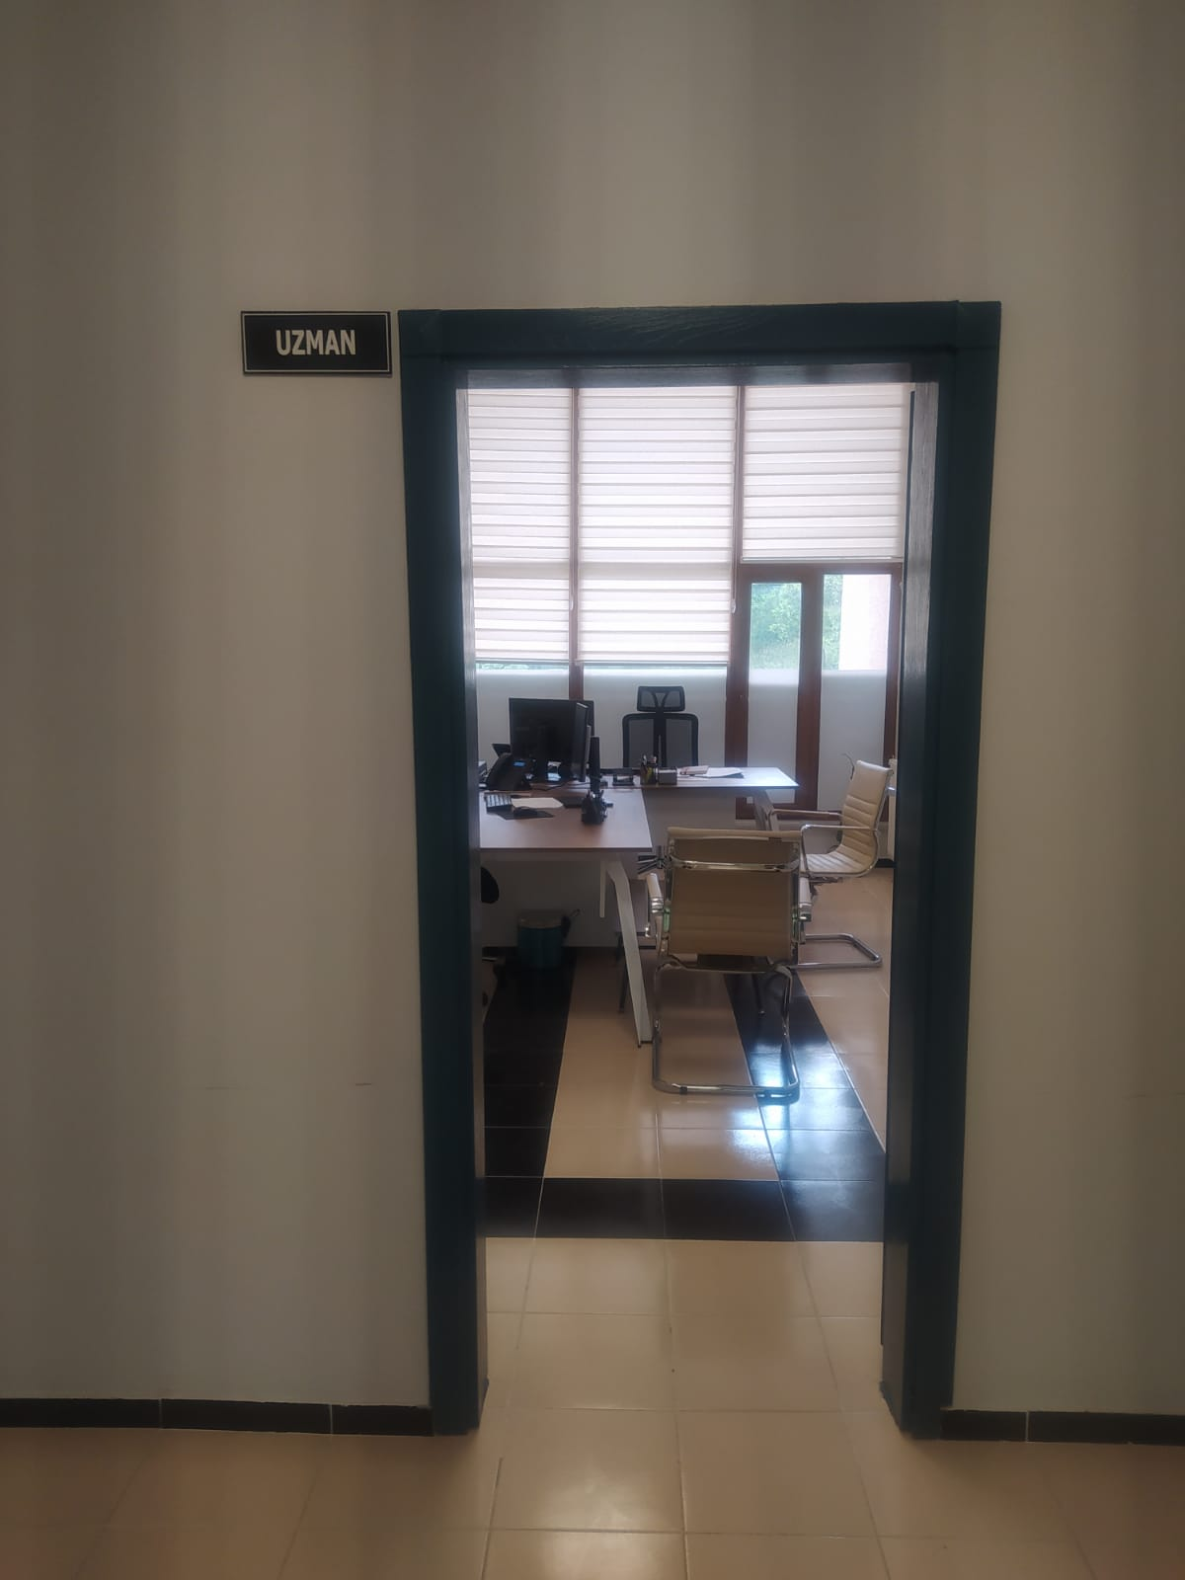
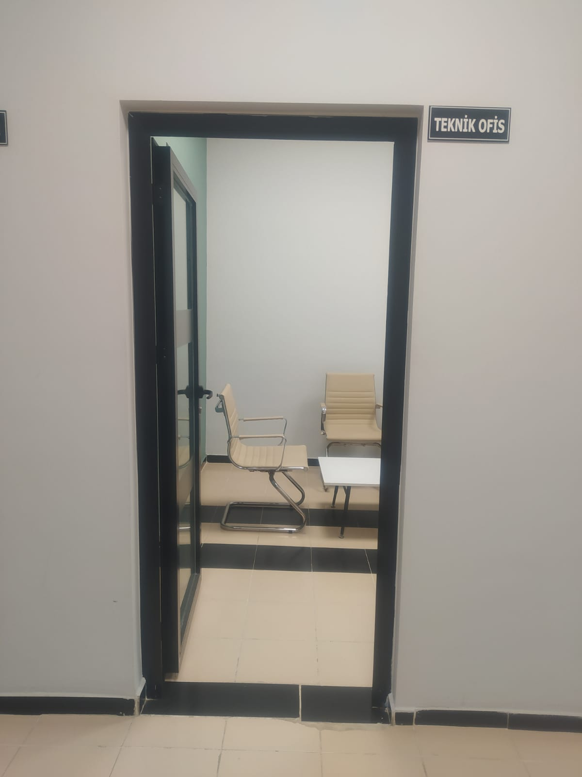

Slide 9
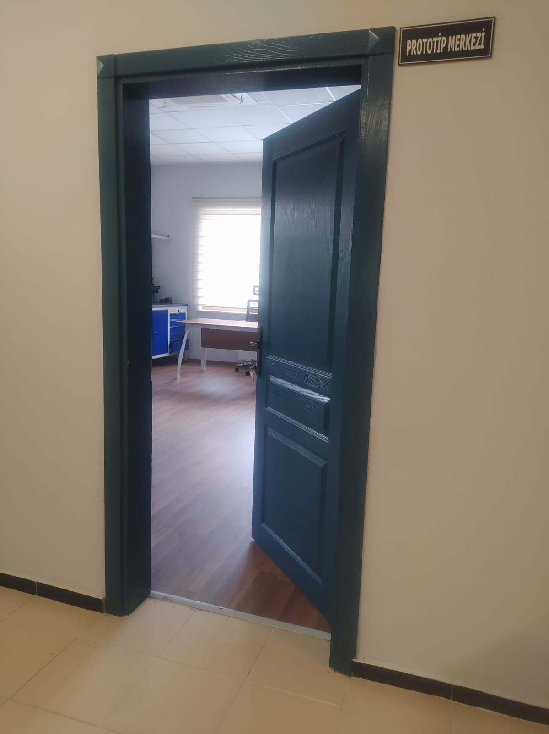
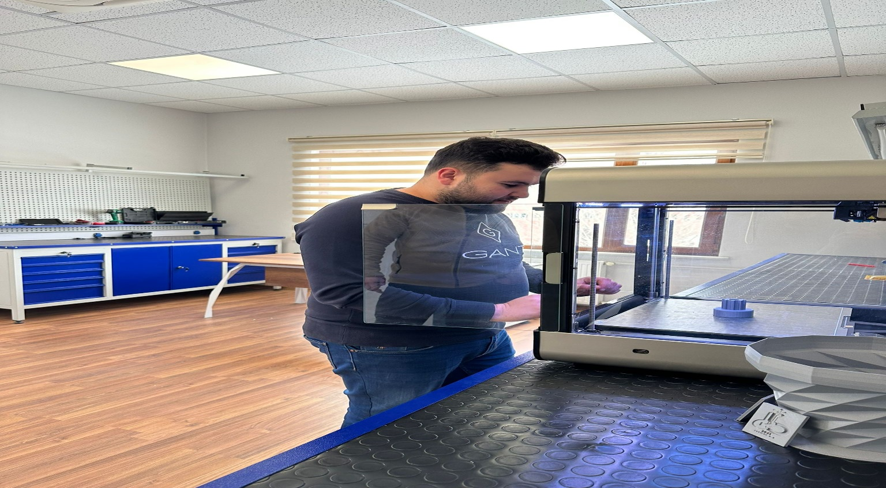

Slide 10
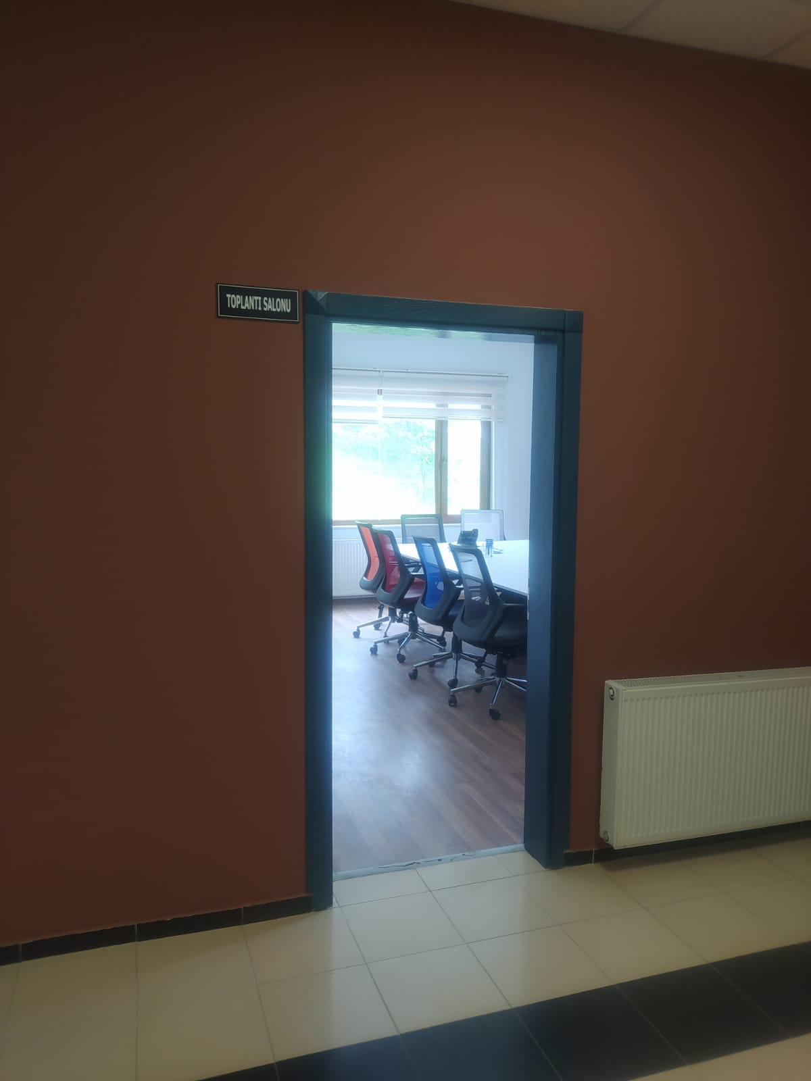
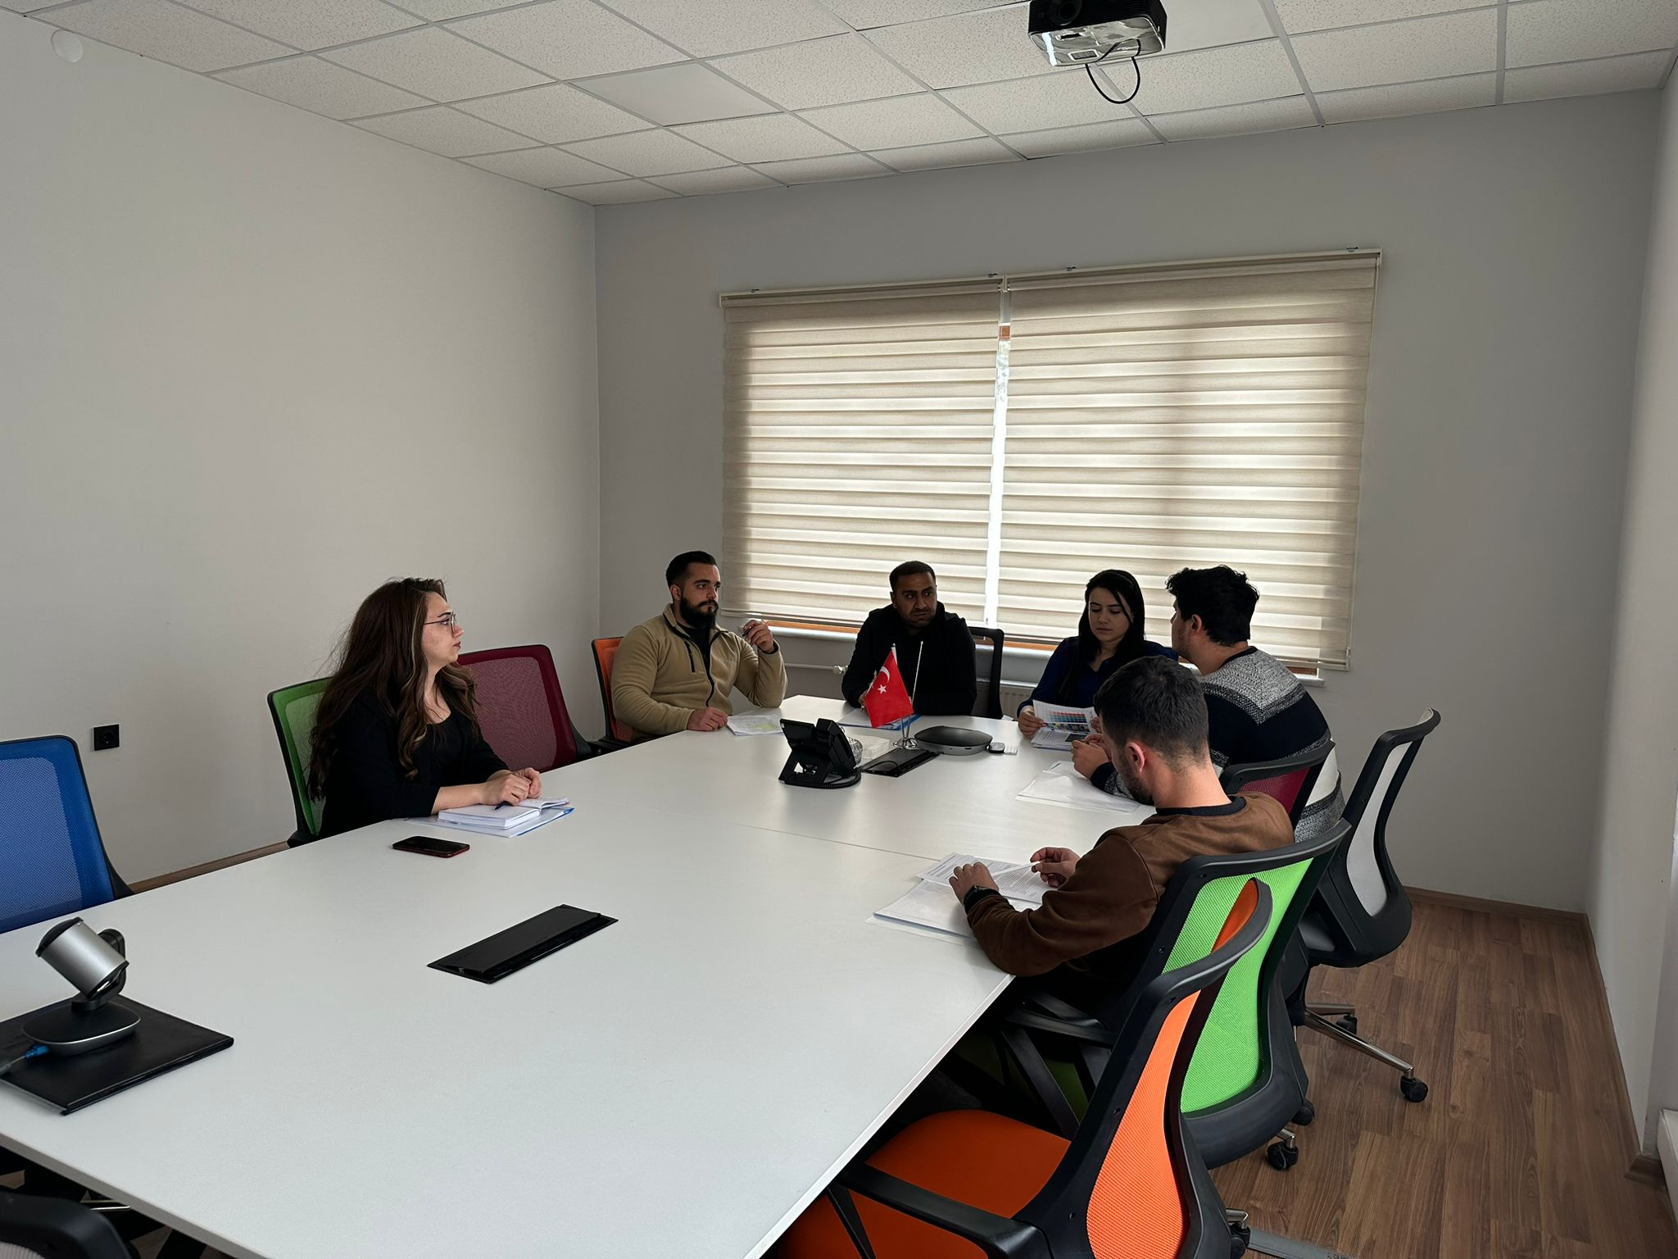

Slide 11
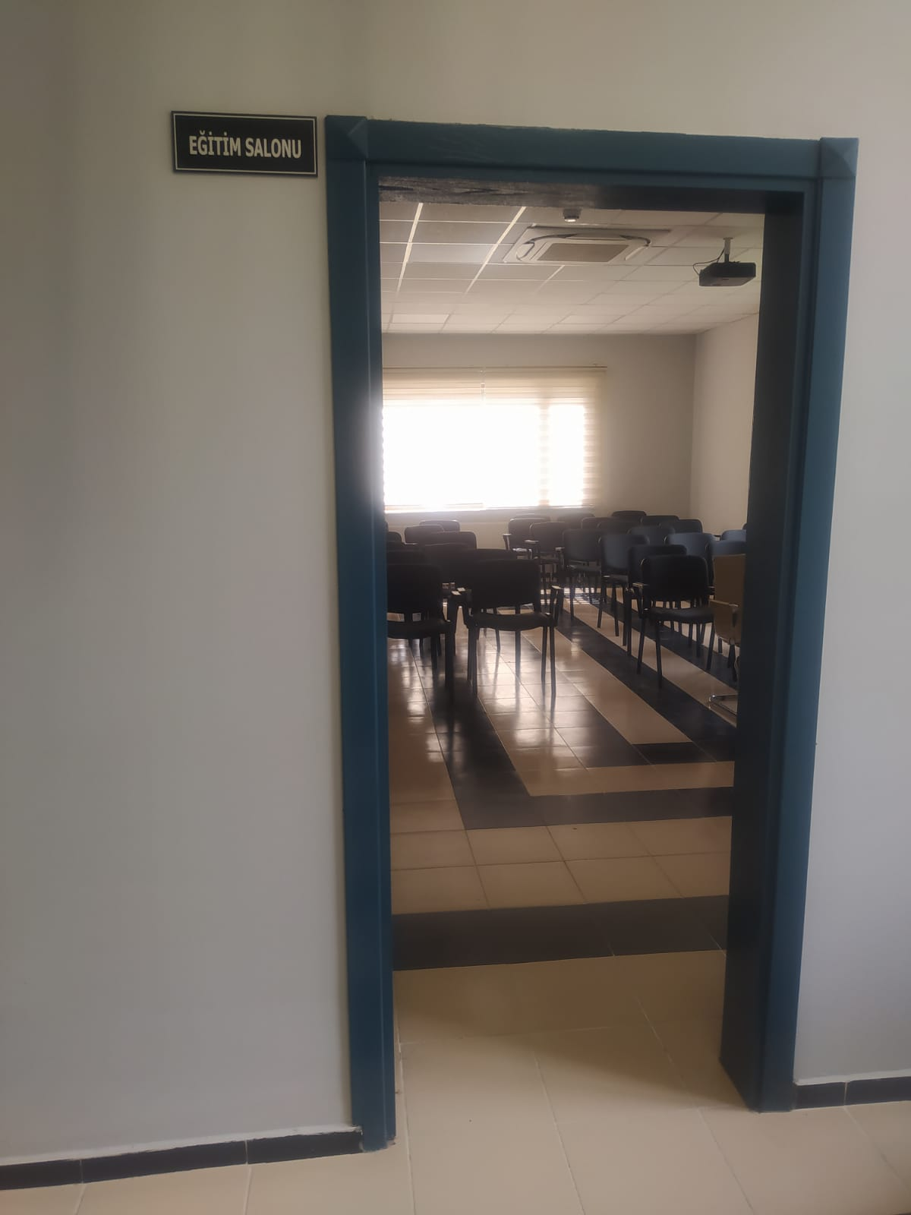
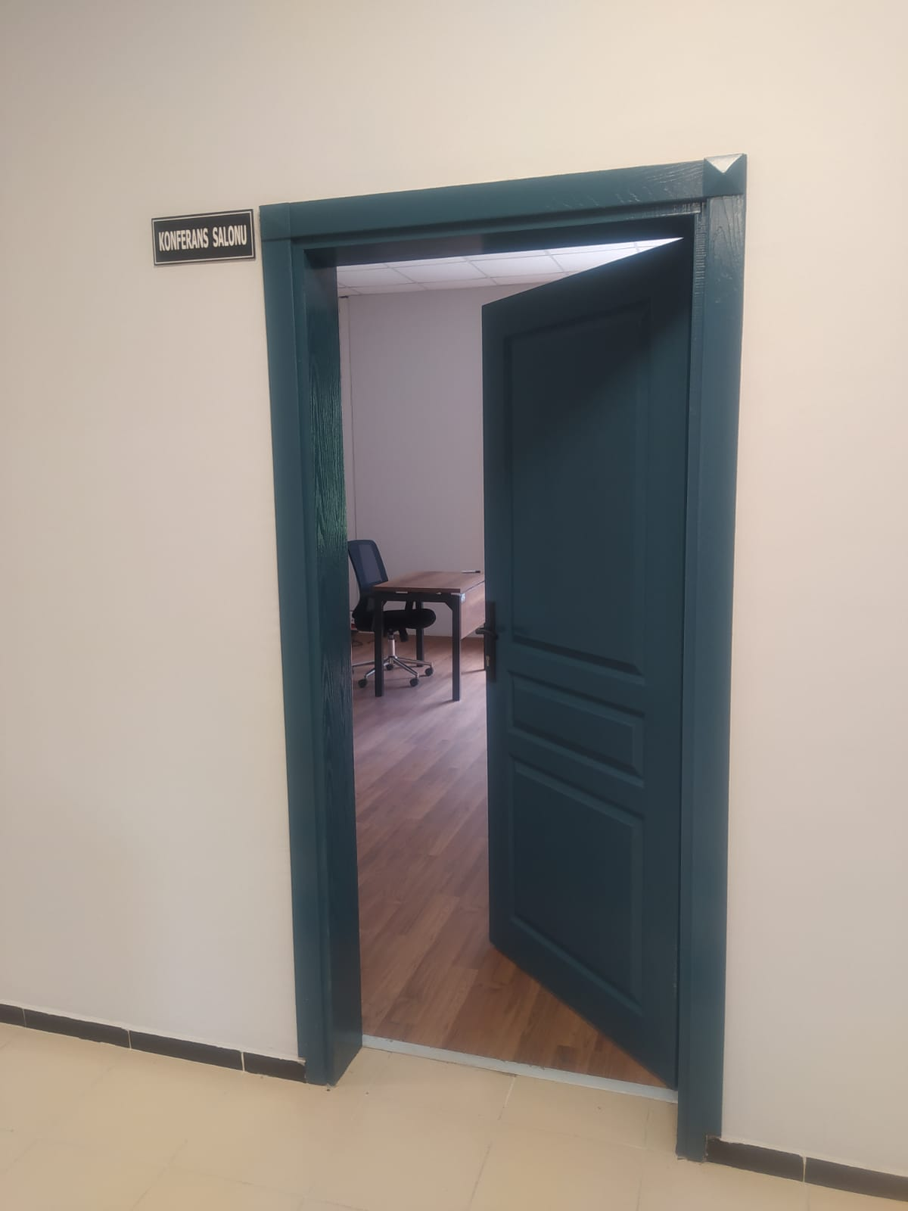

Slide 12
merkezlerimiz
KIVILCIM MERKEZİ
ÖN KULUÇKA MERKEZİ
KULUÇKA MERKEZİ
KULUÇKA SONRASI ( ÇAPA ) MERKEZ

Slide 13
Kıvılcım merkezi
Girişimcilerin fikir/proje çalışmalarını yürütecekleri açık ofis alanıdır. Girişimciler bu süreçte ortak alanları kullanabilecek ve düzenlenecek etkinliklere katılım fırsatı bulacaklardır. Ayrıca uzmanlarımızdan bire bir danışmanlık alarak projelerini geliştirebileceklerdir. Uygun görülen fikir/proje, Bitlis TEKMER Değerlendirme Kurulu tarafından değerlendirilmesi sonucunda Ön Kuluçka programına dahil edilecektir. Kıvılcım merkezimiz 40 kişilik kapasiteye sahiptir.

Slide 14
Ön Kuluçka MERKEZİ
Fikir aşamasındaki girişimciler için hazırlanan ön kuluçka programında girişimcilere, fikirlerini olgunlaştırmaları için gerekli eğitimler ve mentörlük hizmeti verilmektedir. 3 aylık program süresince fikirleri üzerine çalışma yapacakları günlerde açık ofis alanlarını ayırtıp kullanabilmektedirler. Gerçekleştirilecek etkinliklere ücretsiz katılım hakkına sahip olacaklardır.

Slide 15
Kuluçka MERKEZİ
Şirketleşmesini tamamlamış girişimlere danışmanlık hizmetleri, eğitim, öncelikli birebir mentörlük ve ofis hizmetleri verilmektedir. 6 aylık program süresince girişimciler kendilerine tahsis edilen ofislerde çalışmalarını yürütebileceklerdir. Gerçekleştirilecek etkinliklere ücretsiz katılım hakkına sahip olacaklardır.
Kuluçka programı kapsamında faaliyetlerini sürdüren girişim şirketleri, 5746 sayılı kanununda belirtilen teşvik ve ayrıcalıklardan faydalanabilmektedirler.

Slide 16
KULUÇKA SONRASI (ÇAPA) MERKEZ
TEKMER’de faaliyetlerini sürdüren girişimcilere veya işletmelere iş fikirlerini, işletmelerini geliştirmeye yönelik katkı sunması amacıyla yer tahsisi yapılan firmalardır. Firmalar, 12 aylık program süresince Bitlis TEKMER’de kendilerine tahsis edilen ofislerde projelerini yürüteceklerdir.

Slide 17
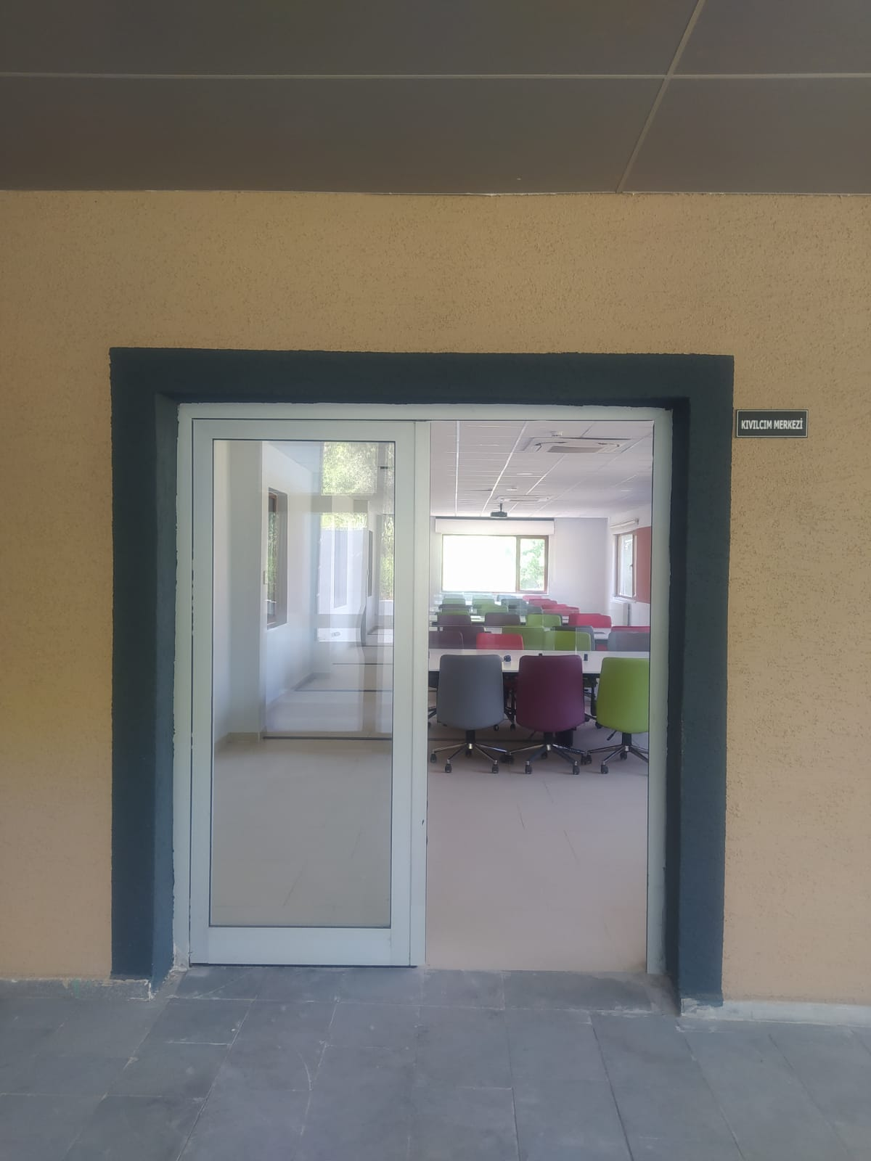
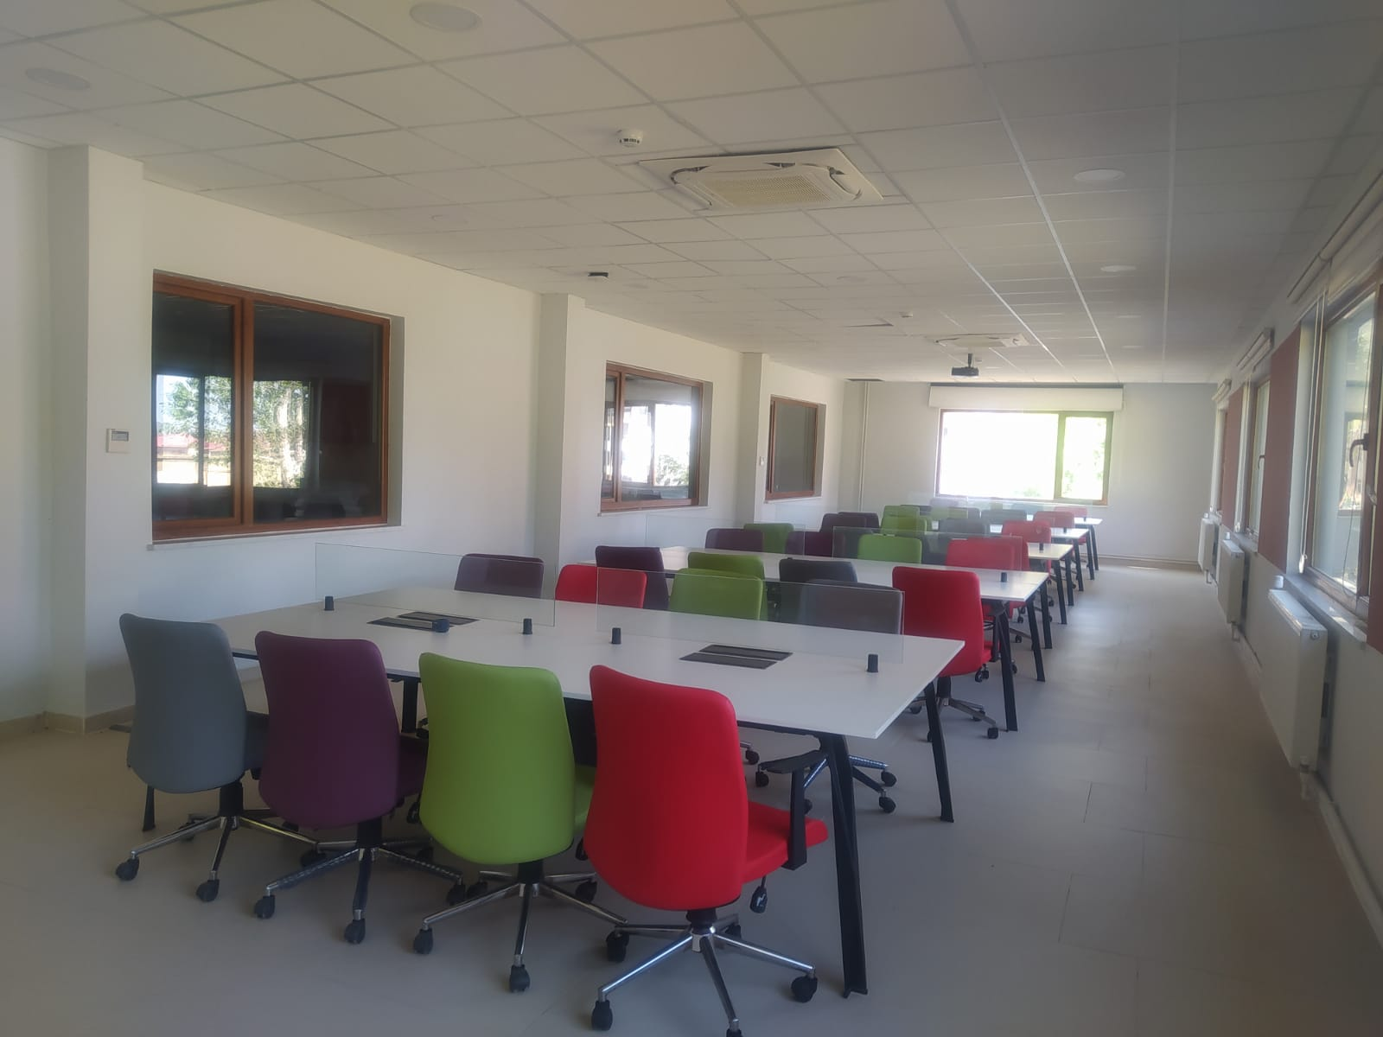

Slide 18
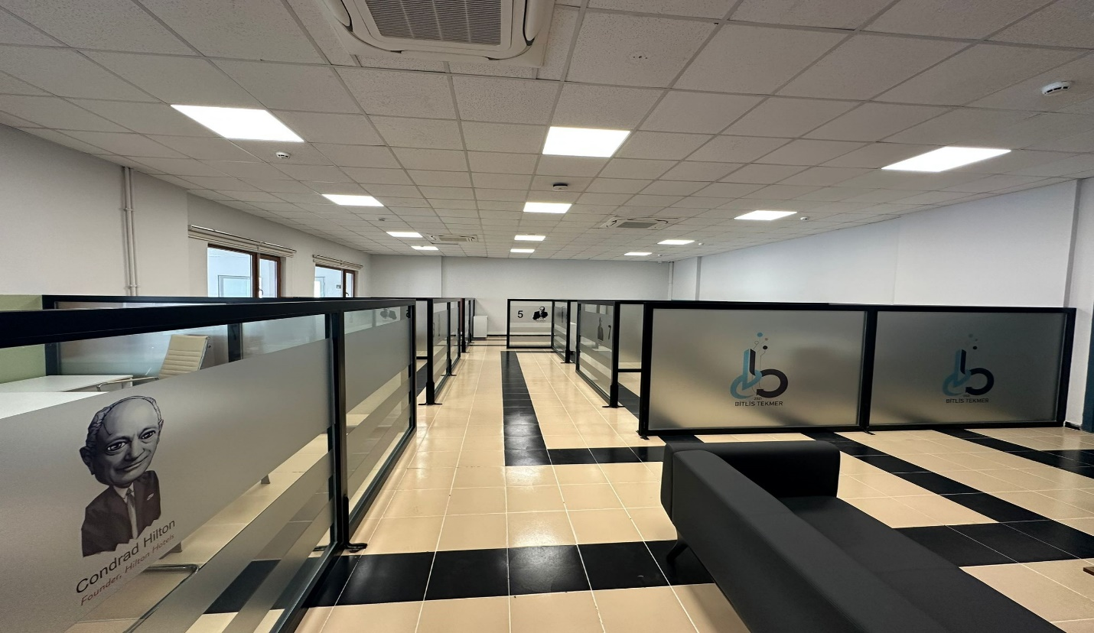

Slide 19
